Slide 1

Bøye – Sensorer
Introduksjon til sensorlab.
Nils Kr. Rossing
Skolelaboratoriet,
Institutt for fysikk, NTNU

Slide 2
Kursprogram - 26. oktober 2023
Tid | Innhold | Ansvarlig
11:00 – 11:30 | Oppsummering hjemmearbeid | Hilde
11:30 – 12:00 | Gjennomgang av ny plattform for presentasjon av data | Adrian
12:00 – 12:30 | Lunsj | Alle/Hillevi
12:30 – 13:30 | Gjennomgang av sensorer og sensorlab. | Nils Kr.
13:30 – 16:30 | Sensor lab. | Alle
16:30 – 17:00 | Presentasjon av resultater av sensorlab’en | Alle/Nils Kr.

Slide 3
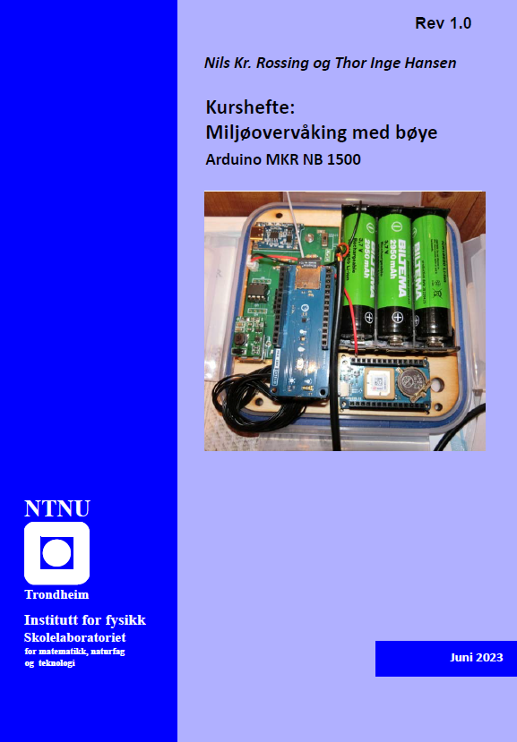
Sensorer, teori og praksis
Kapittel 6 fra side 149, Vedlegg D side 227
Heftet beskriver følgende
sensorer i detalj:
Måling av batterisepenning
Temperatur i vann DS18B20
Temperatur med bruk av NTC
Oppløst oksygen (SEN0237-A)
Turbiditet (SEN-0189)
Konduktivitet (DFR0300-H)
pH (SEN-0161)
ORP (SEN-0165)
Vanntrykk (SEN-0257)
Sensorlab. Journal (Vedlegg D)

Slide 4
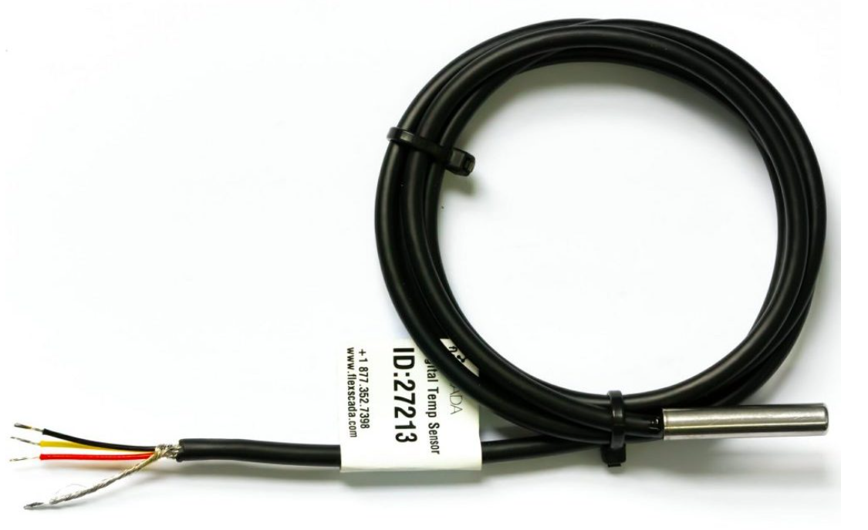
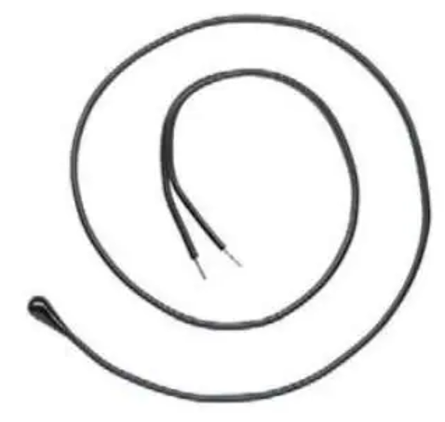
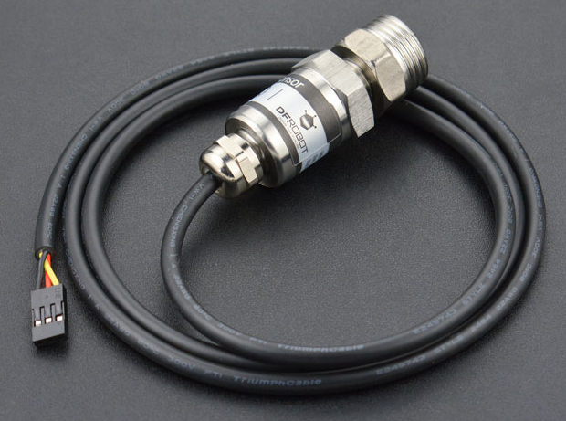
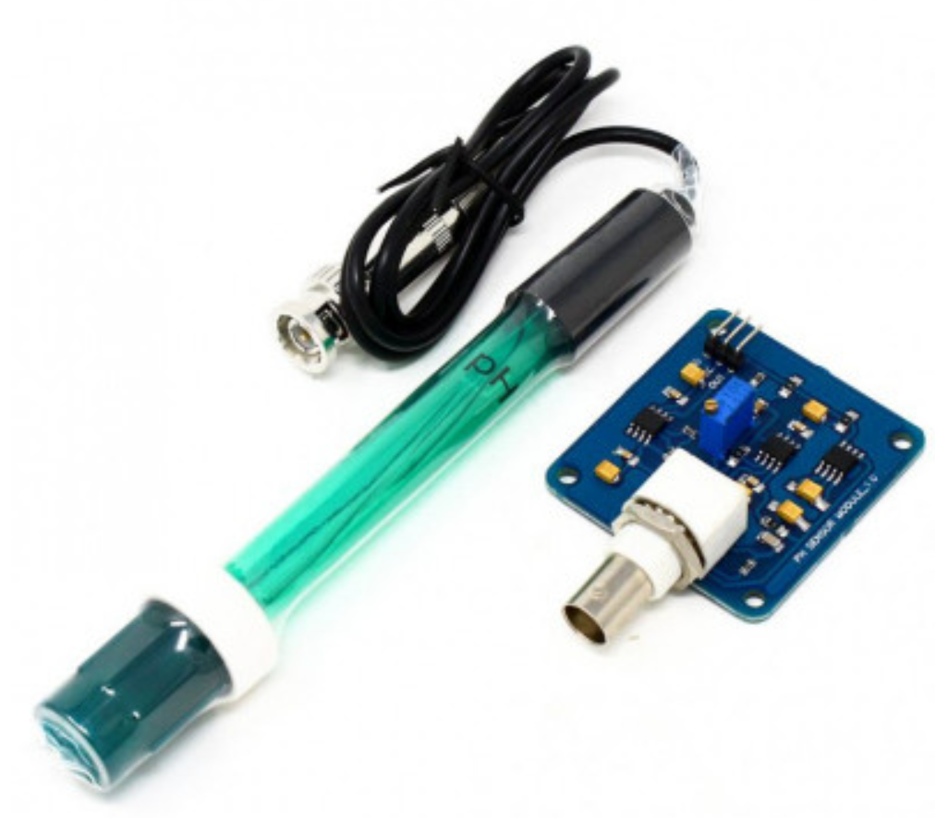
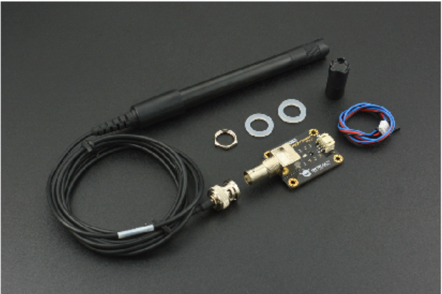
Vanntemperatur
Vanntrykk
Vanntemperatur
(DS18B20 -55 til +125 C)
3 – 7$
Vanntemperatur
(NTCLE400E3103H)
Kr. 31,53
Vanntrykk for måling av dybde
(0 – 10 Bar, 0 – 90m, $15,90)
https://www.dfrobot.com/product-1797.html
pH og oppløst oksygen
https://www.dfrobot.com/product-
1628.html
https://www.dfrobot.
com/product-1782.html
Oppløst O₂
SEN0237A
$169,-
pH-sensor
(0 – 14 pH)
$39,50
Notes:
pH og oksygen er utsatt for groing

Slide 5
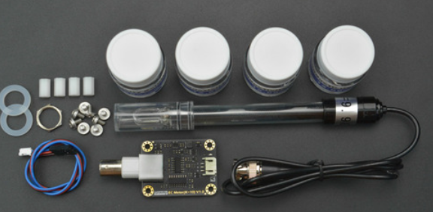
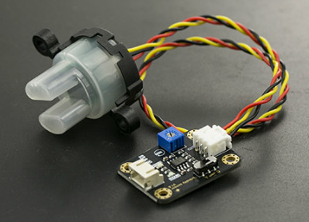
Turbiditet og ledningsevne
Ledningsevne
Saltholdighet
Turbiditet
Partikkeltetthet
https://www.dfrobot.com/product-1797.html
https://www.dfrobot.
com/product-1394.html
Ledningsevne/Saltholdighet
DFR0300-H
$79,90
Turbiditet
SEN0189
$9,90

Slide 6
Sensorlaboratorium
Lese gjennom Sensorkapittelet (kap. 6) og lab. journal (Vedlegg D)
Jobbe to eller tre sammen
Kalibrere og gjøre målinger med en eller flere valgt sensorer
  Hente det som trengs av utstyr i henhold til liste i lab. Journal
  Gjøre rent og sette tilbake etter bruk
Lage en kort presentasjon av resultatene
Presentere for hverandre
Koordinering av sensorer som dere ønsker å jobbe med
  Alle begynner med temperatur-sensoren DS18B20
  Temperatur, NTC-sensor
  Oksygeninnhold
  pH-sensor
  Salinitet
  Turbiditet
  ORP-sensor

Slide 7
Måling av temperatur med DS18B20

Slide 8
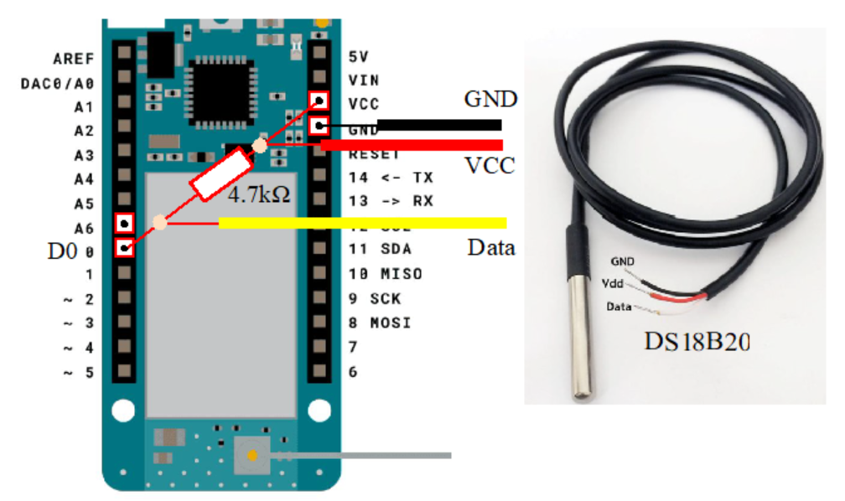
Temperatursensor – vann/luft

Slide 9
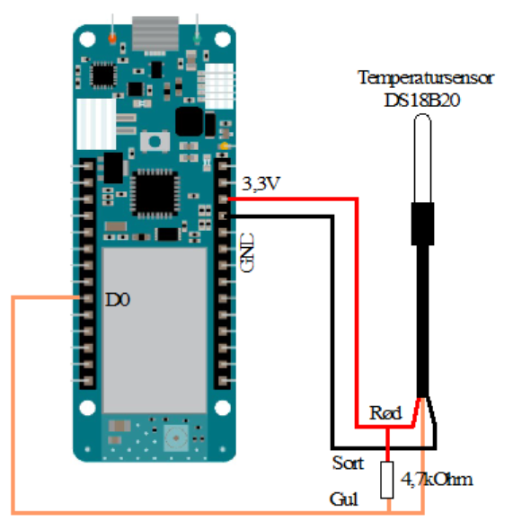
Oppkobling

Slide 10
Oppkobling av DS18B20 på PLSC
Koblet til port D0 på microkontrolleren

Slide 11
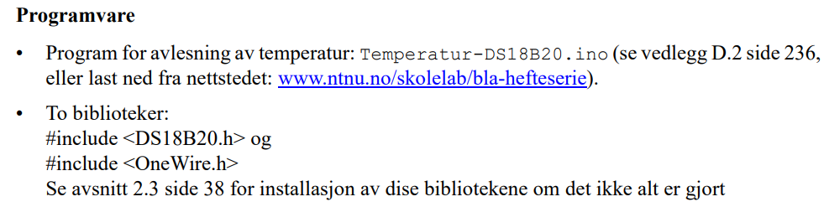
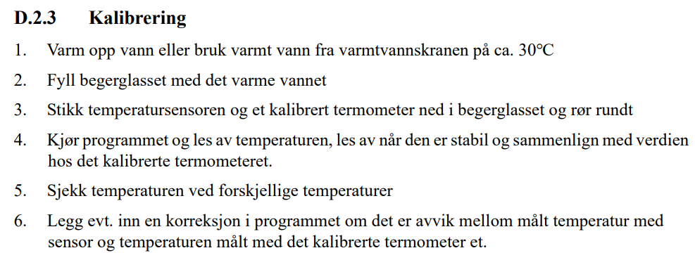
Kalibrering av DS18B20

Slide 12
Måling av temperatur med NTC

Slide 13
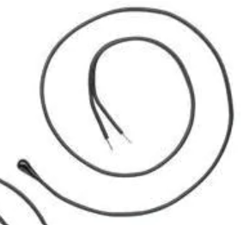
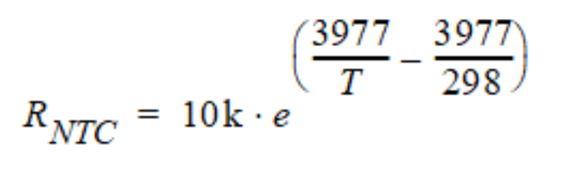
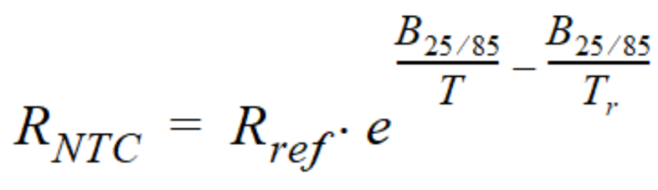
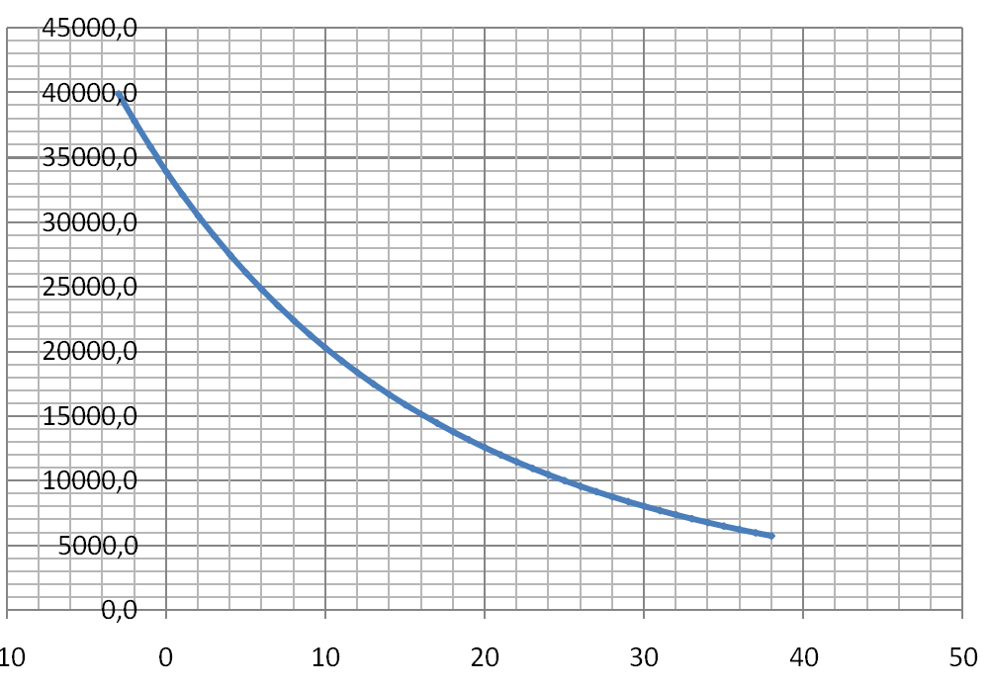
Termistorer
Temperature sensitive resistor
NTC-resistor (Negative Temperature Coefficient)
PTC-resistor (Positive Temperature Coefficient)
NTCLE400E3103H
R_{NTC} = Resistans i NTC @ T
R_{r} = Referanse-resistans = 10kΩ @ T_{r}
T = Virkelig temperatur i Kelvin
T_{r} = Referanse temperatur = 298K
B_{25/85} = B-verdi, konstant 25º - 85º C = 3977K
NTC Resistans
Temperatur i C

Slide 14
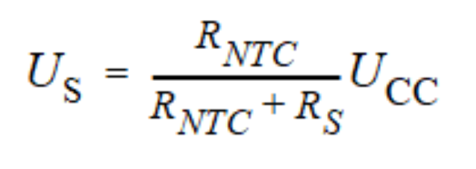
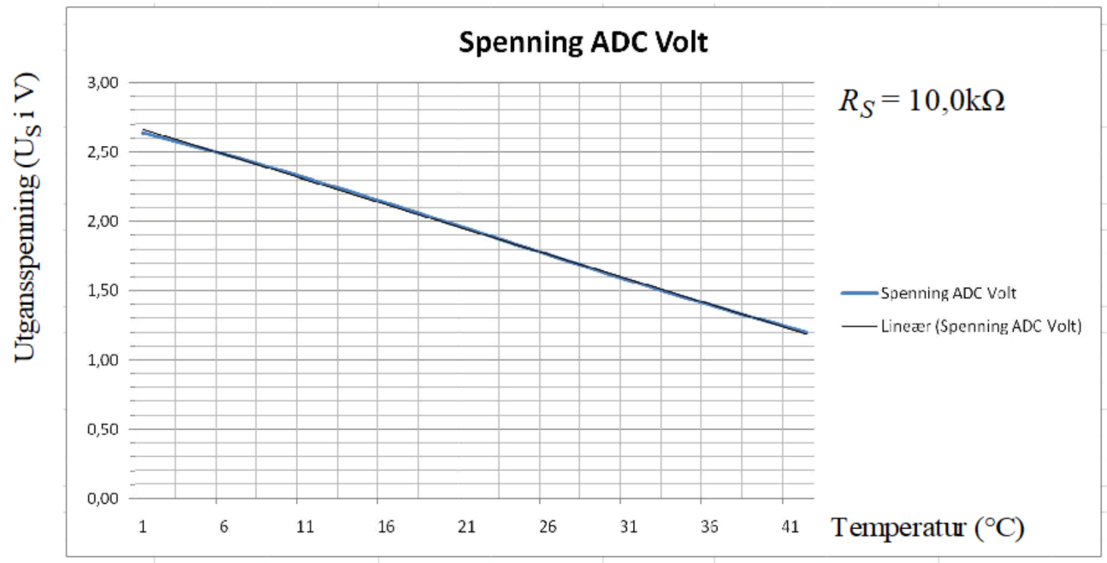
Spenning som funksjon av temperatur
Ucc = 3,3V
R_{s}
U_{s}
ADC
R_{NTC}
Antar vi en lineær sammenheng kan vi sette opp en topunktsligning
og kalibrere systemet ut fra to målepunkter

Slide 15
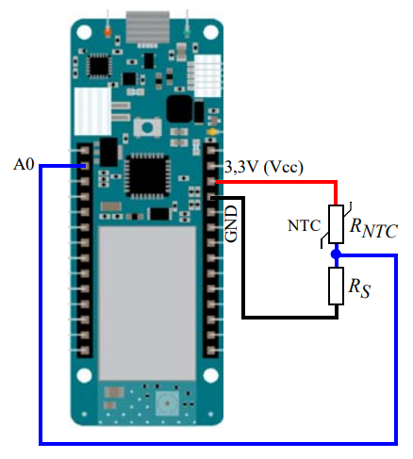
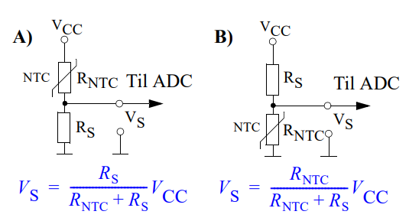
Oppkobling
Spenningsdeleren

Slide 16
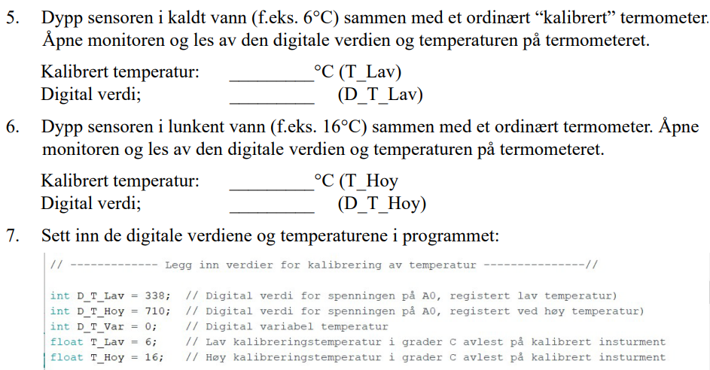
Kalibrering

Slide 17
Måling av ledningsevne/salinitet med DFR0300-H

Slide 18
Probe for måling av ledningsevne
DFRobot (DFR0300-H)

Slide 19
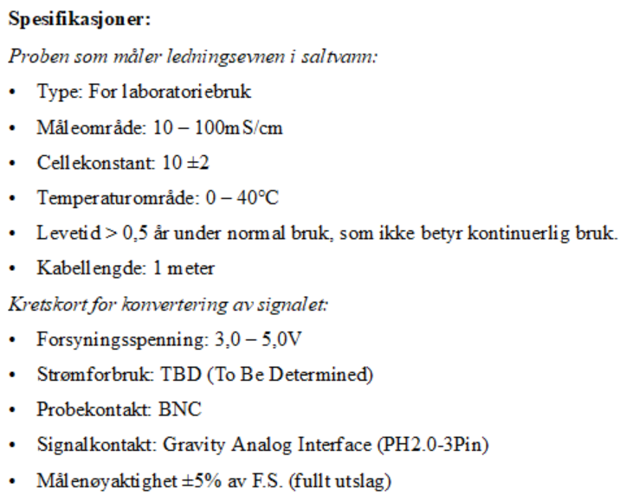
Spesifikasjoner

Slide 20
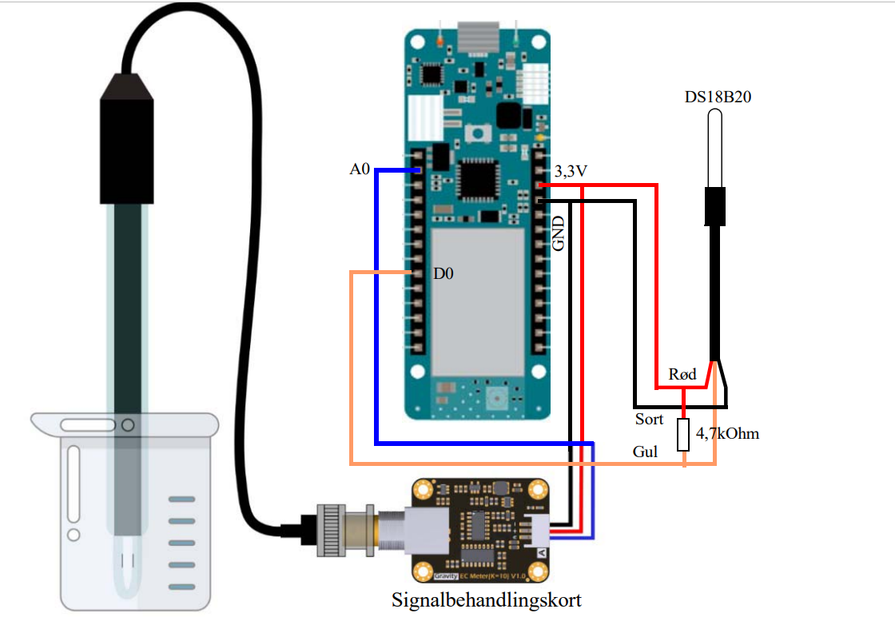
Oppkobling

Slide 21
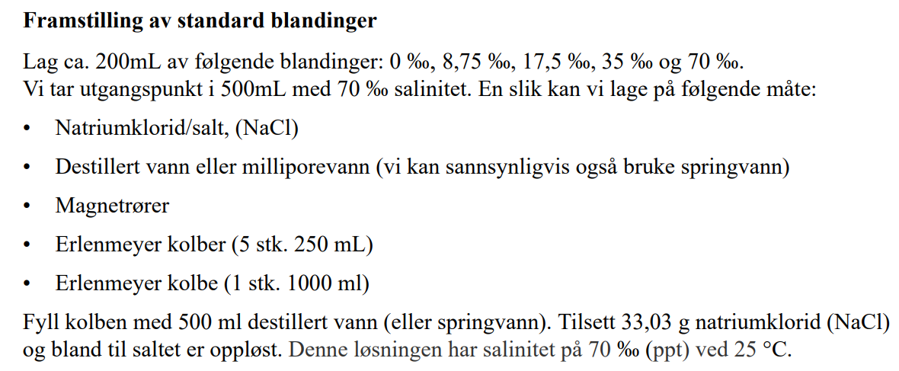
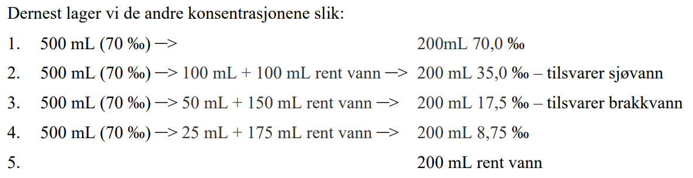
Lag standardløsninger

Slide 22
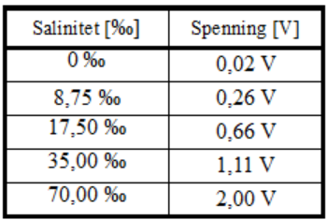
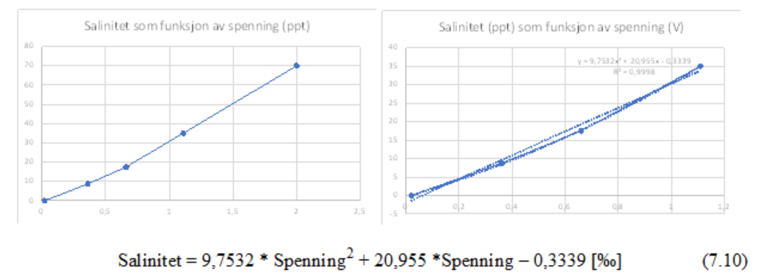
Spenning som funksjon av saltholdighet for 20°C
Kalibrerte løsninger med NaCl
Finner sammenheng mellom salinitet og spenning
Legger inn en regresjonslinje og finner en parametrisk sammenheng. Målt ved 20°C
Måler salinitet til sjøvann ved 20°C til 34,3‰

Slide 23
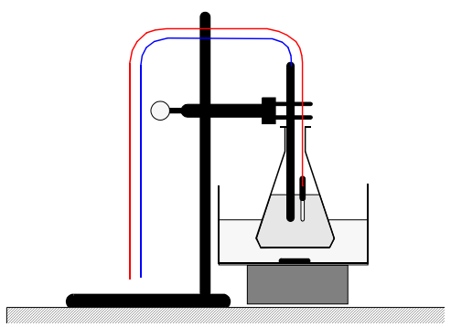
Proben står i kald saltoppløsning som igjen står i varmt vannbad. Spenning og temperaturen måles fortløpende
Mål salinitet som funksjon av temp.

Slide 24
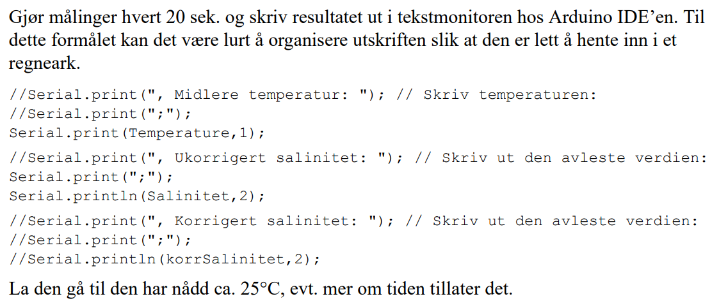
Mål salinitet som funksjon av temp.

Slide 25
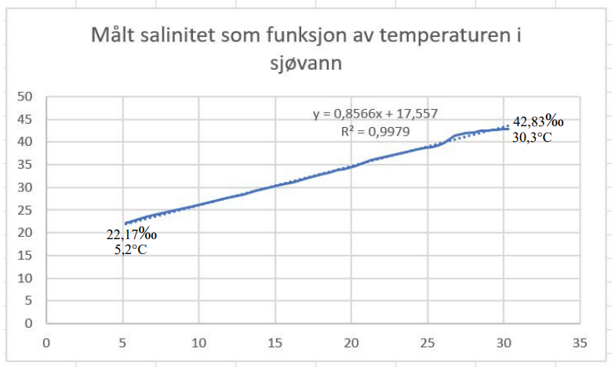
Salinitet som funksjon av temperatur

Slide 26
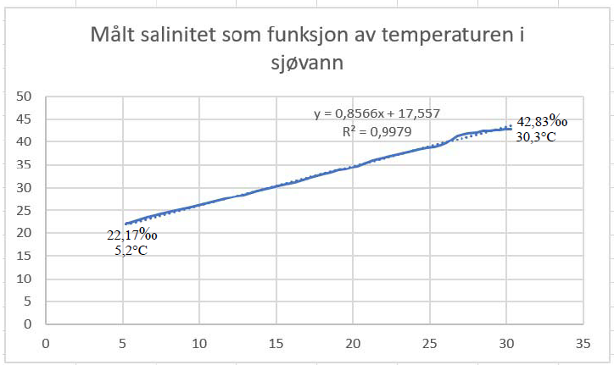
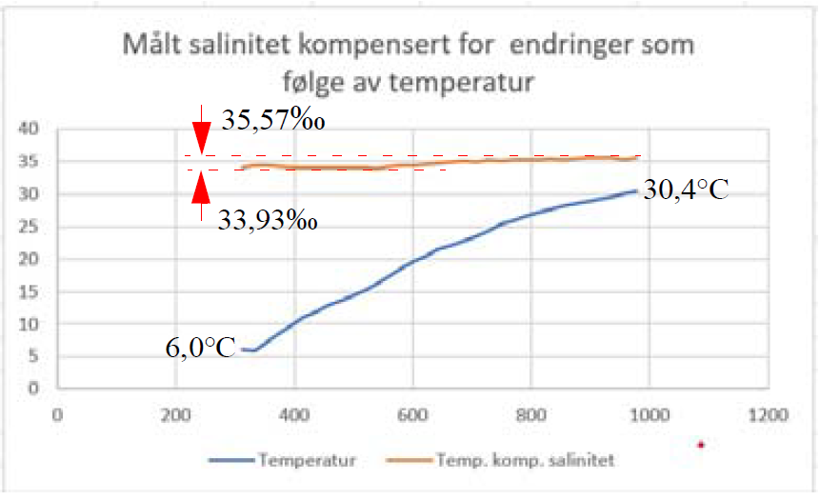
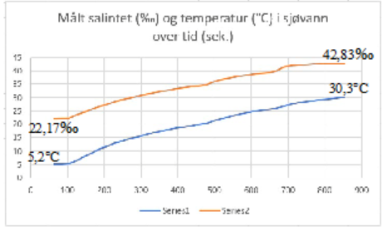
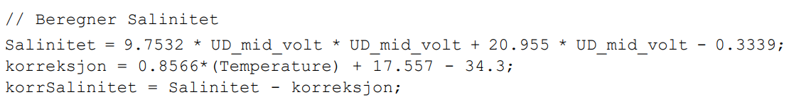
Salinitet som funksjon av temperaturen brukt for å korrigere målingene mht. temperaturen

Slide 27
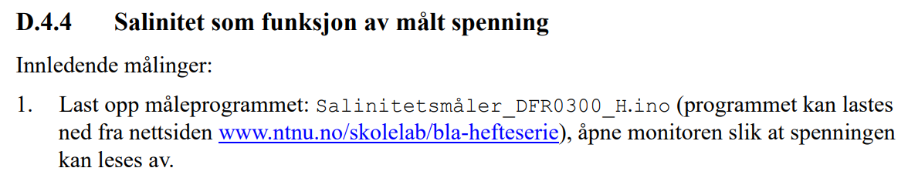
Programvare

Slide 28
Måling av turbiditet med SEN0189

Slide 29
Måling av turbiditet

Slide 30
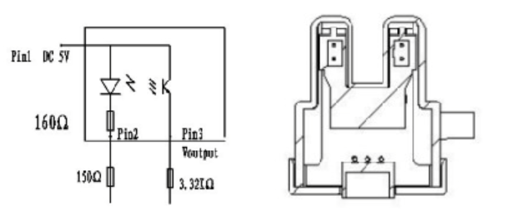
Virkemåte

Slide 31
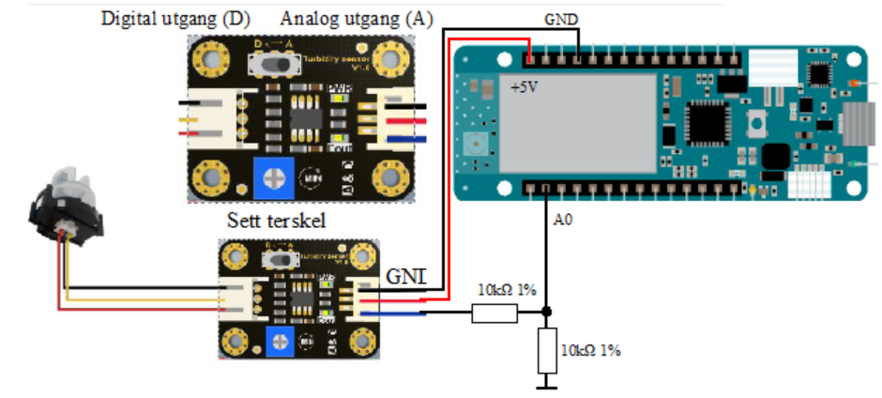
Oppkobling

Slide 32
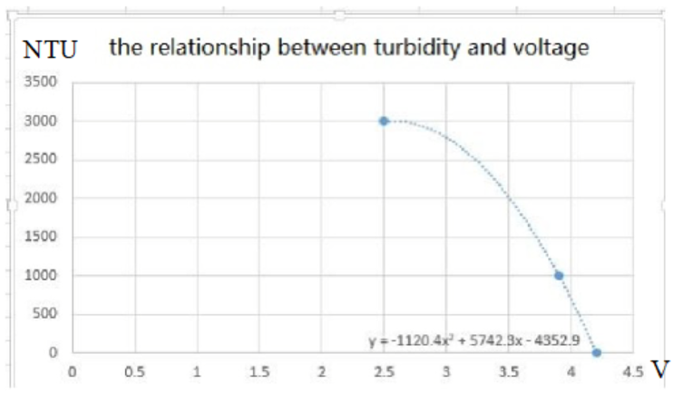
Spenning som funksjon av turbiditet
Måleenheten NTU står for Nephelometric Turbidity Units og er vanlig brukt i USA. 1 NTU tilsvarer ca. 1 mg/L.

Slide 33
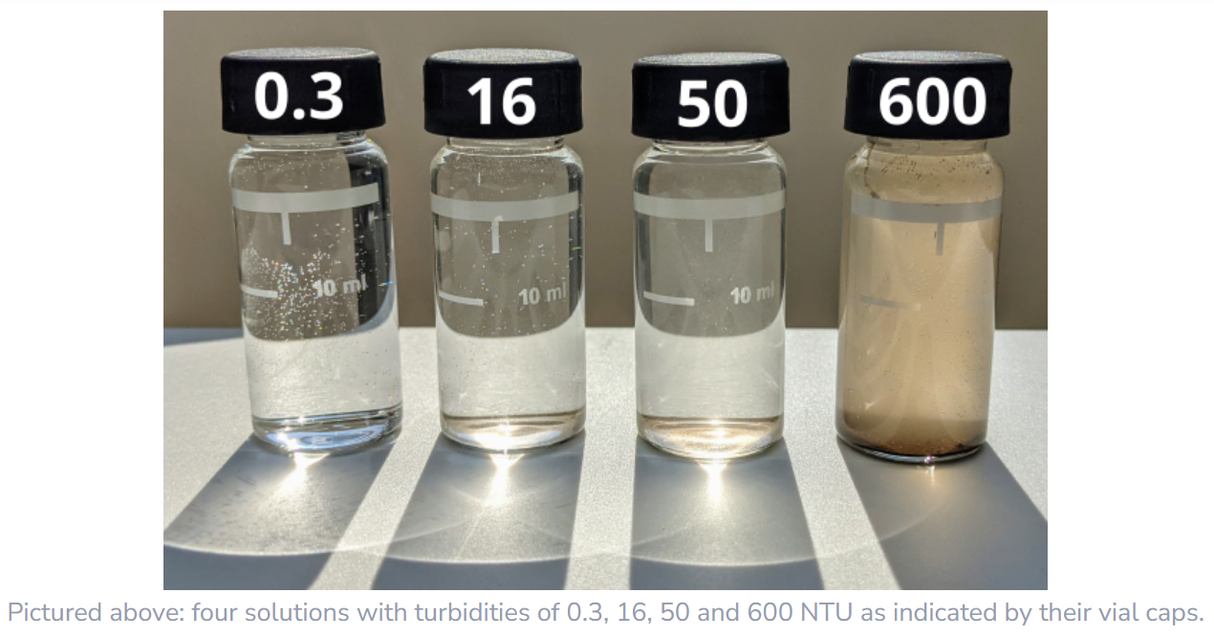
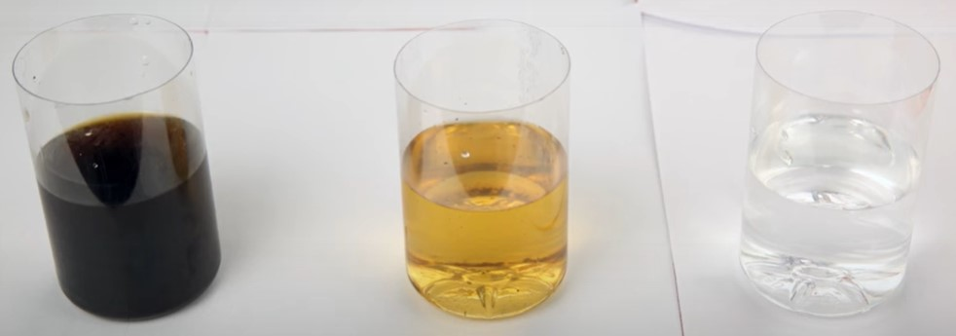
Eksempler på turbiditet
500 NTU
50 NTU
0 NTU
https://www.electroniclinic.com/turbidity-sensor-with-arduino-for-water-quality-monitoring-turbidity-meter/
https://freeup.world/turbidity/

Slide 34
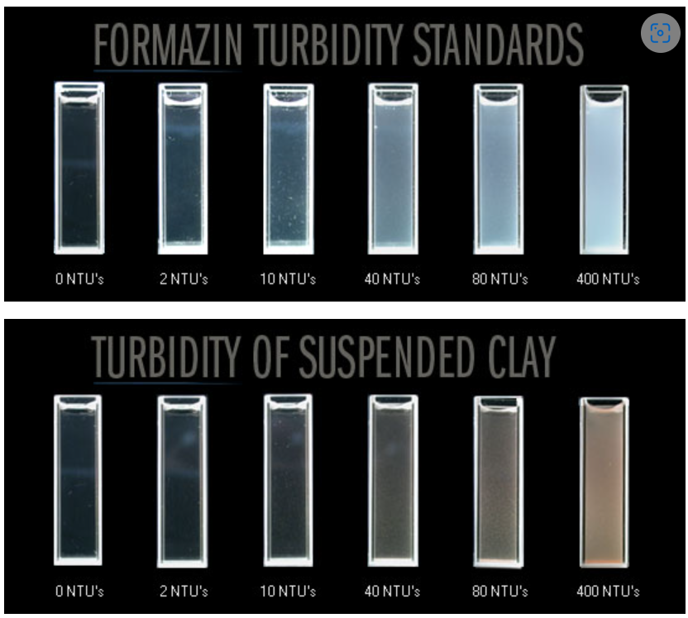
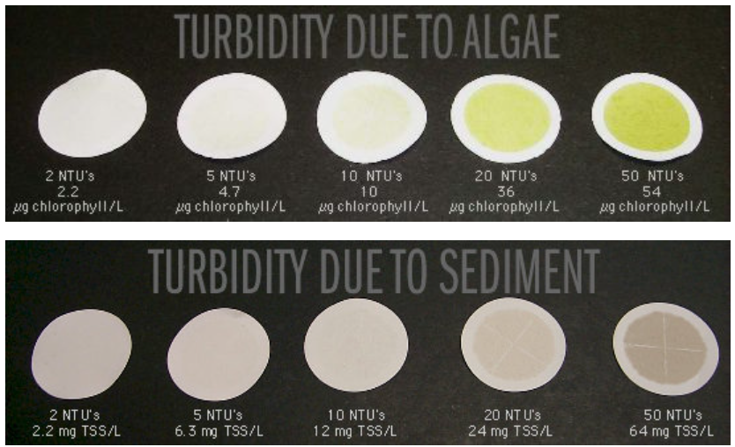
Standarder laget med Formazin
https://waterontheweb.org/under/waterquality/turbidity.html

Slide 35
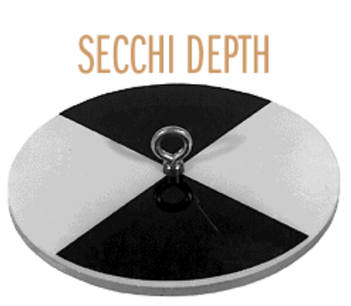
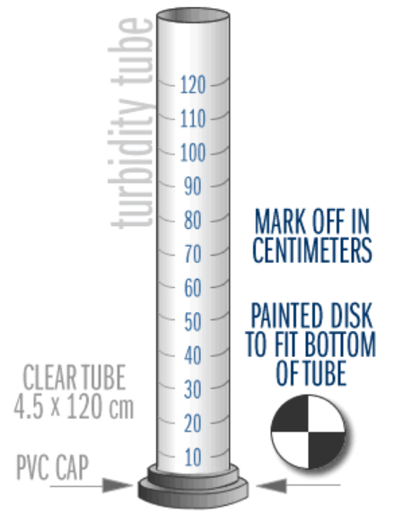
Alternative måter å måle turbiditet
Secchi skiven brukes til å måle secchi-dybden som er et mål for væskens gjennomsiktigheten

Slide 36
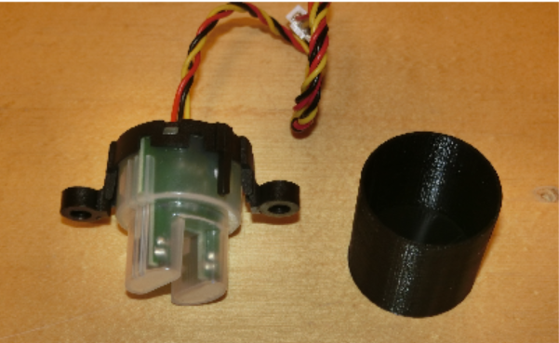
Kalibrering
3D-printet kammer for måling under kontrollerte lysforhold

Slide 37
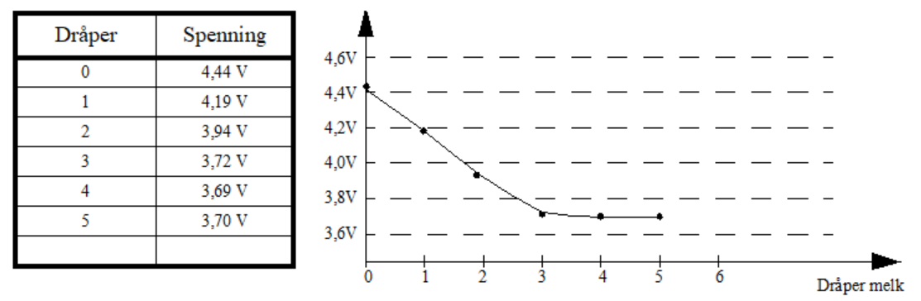
Noen innledende målinger
Bruker lettmelk som danner fett»partikler»
Som vi ser så skal det ikke så mange dråpene ned i det lille målekammeret før vi møter ulineariteten hos sensoren.

Slide 38
Kalibrering
Bruker kalibrert Formazin (500 NTU) (Bestilles VWR)
Blander ut for kalibrerte løsninger
Bruker et hjemmelaget lystett kammer for kalibrering

Slide 39
Kalibrert løsning (side 251)
Har 500 mL med Farmazin – 500 NTU.
Ønsker å lage 50mL med standarder på 0, 200 og 400 NTU
Bruk måleprogrammet:
Turbidimeter_SEN0189_Kal-1.ino
Som ligger på hjemmesiden

Slide 40
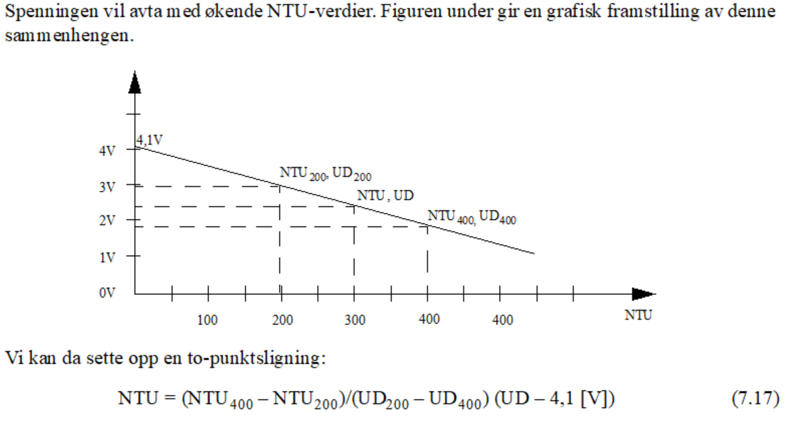
Bruk av to-punktsligningen for kalibrering i det lineære området

Slide 41
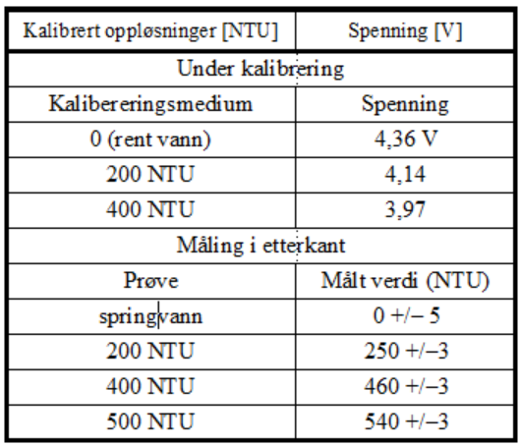
Måling og kalibrering med Formazin

Slide 42
Måling av oksygeninnhold i væske med SEN0237A

Slide 43
Måling av oppløst oksygen
DFRobot (SEN0237-A)

Slide 44
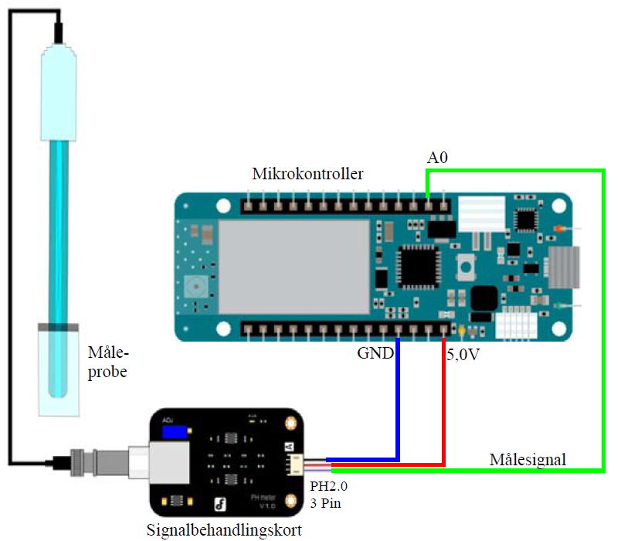
Oppkobling
(Oppløst oksygen)

Slide 45
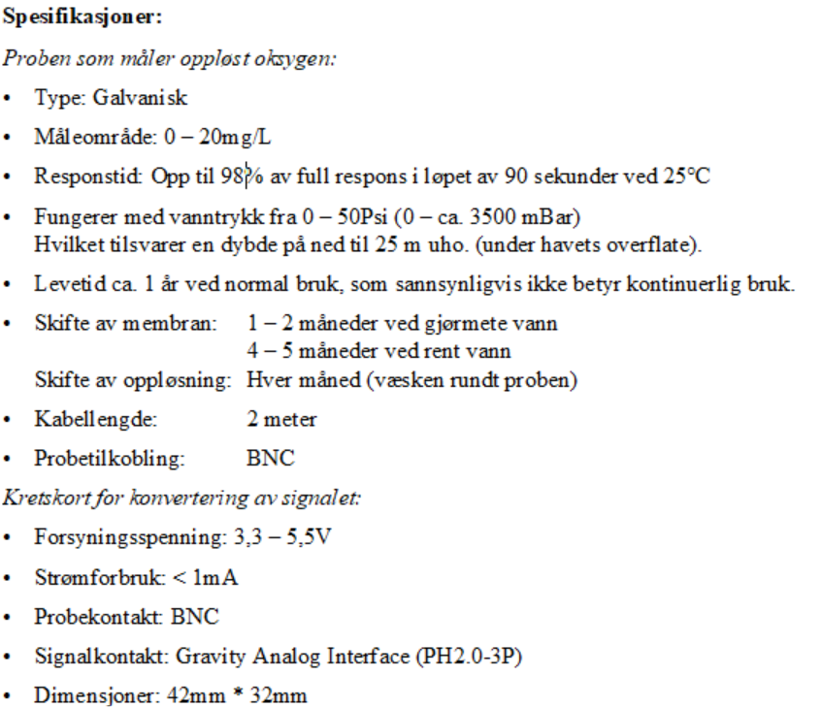
Spesifikasjoner

Slide 46

Proben skal stå i en NaOH oppløsning

Slide 47
Framstilling av NaOH oppløsning
For å lage en 1 molar oppløsning av et stoff, tar man en mengde av stoffet tilsvarende atomvekten i gram og tilsetter 1 liter vann. Atomvekten for NaOH er 23 (Na) + 16 (O) + 1 (H) = 40.
Dvs. for å lage 1dL 1 molar oppløsning trengs 4 g NaOH, hvilket vil si at det trengs 2 g for å lage 1 dL 0,5 mol oppløsning, eller 1 g i 0,5 dL vann.
Bruk:
Hansker og øyevern

Slide 48

Lag to mettede prøver med rent vann
Kalt vann mettet
med oksygen
Varmt vann mettet
med oksygen

Slide 49

Bruk av luftpumpe
Akvariepumpe for å skape oksygenmettet vann

Slide 50

Mål spenning for to temperaturer og sett inn i programmet
Bruk programmet: Avlesning_av_spenning_temp.ino
Lag en mettet oppløsning i vann med to temperaturer

Slide 51


Sett verdiene inn i programmet
Kjør programmet: Avlesning_av_spenning_og_temp.ino
Gjør måling av spenning og temperatur for to temp.
Legg verdiene inn i programmet: Oksygen_Maaling.ino
Sett modus: TWO_POINT_CALIBRATION 1
En null oksygen løsning kan lages ved å blande i Na₂SO₃

Slide 52


Måleresultater i $μ$g/L

Slide 53
Måling av pH med SEN0161

Slide 54

pH-sensoren SEN0161
Relativt rimelig sensor ($ 38,0)
Arbeider med 5V

Slide 55

Hva er pH?
pH-sensoren måler surhetsgraden av væsken på en skala fra 1 – 14. Verdier fra 1 – 7 er sure og fra 7 – 14 basiske. For verdien pH 7,0 sier vi at væsken er nøytral, hverken sur eller basisk. I virkeligheten er pH et mål for konsentrasjonen av frie H⁺ ioner i væsken.
Notes:
pH er en forkortelse for potens of Hydrogen (eller power of Hydrogen). Hvis konsentrasjonen av H⁺-ioner i en løsning er 0,01 mol pr. liter, er pH til løsningen 2,0. Sammenhengen er at tallet 0,01 kan skrives som potensen 10^{–2}. Dersom konsentrasjonen av H⁺-ioner i en løsning er 0,0001 mol pr. liter, dvs. at konsentrasjonen er langt lavere enn i forrige eksempel, så sier vi at pH i løsningen er 4,0, fordi 0,0001 kan skrives som 10^{–4}. Vi ser at pH angis som – log(10^{–pH}) = pH.
pH ble innf°rt av den danske kjemikeren S°ren Peter Lauritz S°rensen i 1909 da han var leder for den kjemiske avdeling ved Carlsberg Laboratorium i K°benhavn. Den gang var regning med logaritmer allmennkunnskap. I dag har logaritmeregning gÕtt i glemmeboken, og pH ville neppe ha blitt innf°rt i dag. I stedet ville man ha brukt dekadiske forstavelser (SI-prefikser). Da kan 0,0000323 mol/L skrives 32,3 μmol/L (mikromol pr. liter). (Store Norske Leksikon - https://snl.no/pH)

Slide 56

pH elektrodens virkemåte
Oppløsning for måling
Glasselektrode
Silikatglass med metallsalter
Nøytral KCl-oppløsning
Sølvelektrode
H⁺ ioner i oppløsningen
H⁺ ioner i elektroden
Voltmeter
Passiv elektrode

Slide 57
Framstilling av 3,3 mol KCl-oppløsning
Proben skal oppbevares i en 3,3 mol oppløsning
Vi vet at en 1 mol oppløsning av et stoff er molekylvekta av stoffet i gram oppløst i 1 liter destillert vann.
Molekylvekta av K + Cl = 39,1 + 35,5 = 74,6 g.
1 mol = 74,6 g i 1 liter vann.
Eller 3,3 mol = 246,2 g i 1 liter vann.
Dvs. 24,6 g i 1 dL destillert vann.

Slide 58


Oppkobling

Slide 59

Oppstilling
Særdeles viktig med omrøring

Slide 60
Kalibrering
Vask proben med destillert vann
Koble opp
Last opp og kjør eksempelkoden
Stikk proben ned i en standard bufferløsning med pH 7,0 eller kortslutt probeutgangen (BNC-kontakten).
Åpne monitoren og les av målt pH-verdi. Denne skal være innenfor pH 7,0 ±0,3. Registrer avviket
Kompenser for avvik i programmet
#define Offset 0.12 // Kompenser for avvik på 0,12
Stikk proben ned i en bufferløsning pH 4,0 og les av verdien.
Juster bort avviket fra pH 4,0 med potensiometeret på signalkortet. Du er nå klar til å måle pH i syrlige oppløsninger.
Dersom løsningen er basisk, stikker vi proben ned i en bufferløsning på pH 9,0 og juster potensiometeret slik at den avleste verdien er ca. pH 9,0.

Slide 61

Trenger bufferløsninger
9,18
4,01

Slide 62


pH-verdi og temperaturvariasjon
Bruk av pH-kalkulator for korreksjon og sammenligning
https://www.hamzasreef.com/Contents/Calculators/PhTempCorrection.php

Slide 63
Måling av vanntrykk og dybde med SEN0257

Slide 64
Trykksensoren SEN0257
Supply – 5V
0 – 1,6MPa
0 – 150 meter
Utgangssp. = 0,5V – 4,5V
Nøyaktighet = 0,5 – 1% FS
p = 400·Output [V] [kPa]
Tetthet i saltvann = 1.020 -1,029
Tetthet i ferskvann = 1,0

Slide 65

Oppkobling
Så fremt vi ikke skal måle på store dyp er det unødvendig med spenningsdeler på inngangen (A0)

Slide 66

Måling og kalibrering
p = 400·U [kPa]
p = d·ρ·g = 10 m·1000 kg/m³· 9,81m/s2 = 98 100 Pa
d = p / (ρ_{s} · g) = p / (1025 kg/m³ · 9,81 m/s² ) = p / 10055,25 [m]

Slide 67

En aktuell hjemmeside

Slide 68
Spørsmål?

